Slide 1
PSICOTERAPIA DE GRUPO

Slide 2
Encuadre
Selección adecuada de los pacientes.
Cultura de grupo
Aspectos técnicos de la psicoterapia grupal
Rol terapéutico
Interacción libre
Diferenciar la tarea primaria del grupo de las gratificaciones secundarias

Slide 3
Fases de la evolución de los grupos
Fase de comienzo
Fase de grupo avanzado
Fase final

Slide 4
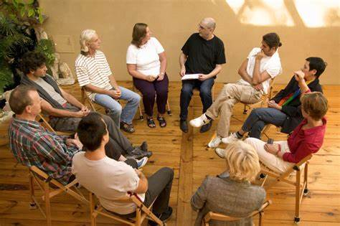
Los fenómenos grupales
Surgen en el desarrollo de la intervención grupal y pueden facilitar o dificultar el desarrollo terapéutico. Estos se agrupan en factores terapéuticos y factores defensivos.

Slide 5
FACTORES TERAPÉUTICOS
Impartir información
Recapitulación colectiva del grupo familiar primario.
Cambio
Cohesión
Homogeneización
Auto estereotipia
Socialización
Hetero estereotipia
Condensación
Catexis(energía)
Fenómenos de cadena
Catarsis
Regresión
Transferencia
Resonancia
Asociación reactiva

Slide 6
Factores defensivos
Mecanismos de defensa
Acting out, acting in
Resistencias
Ataque al terapeuta
Desintegración
Fenómenos catárticos individuales o colectivos
Formación de subgrupos
Fenómeno de meseta

Slide 7
Predictores de una buena adecuación
Para determinar el comportamiento de un individuo en una situacion grupal es necesario tomar en cuenta los siguientes instrumentos:
Entrevista
Test
Grupos exploratorios
Grupos exploratorios

Slide 8
Cualidades personales del teapeuta grupal
Espontaneidad
Confianza en si mismo
Fortaleza del yo
Sentido del humor
Contratransferencia adecuada
Aceptar errores
Manejo de roles
Exentos del conflicto

Slide 9
Los roles dentro de los grupos
Según Shaw es el conjunto de conductas esperadas, que se vinculan con una determinada posición en el grupo.

Slide 10
Segun Benne y Sheats los roles se establecen de acuerdo a:
Roles de la tarea y dirigidos explícitamente a la consecución de metas colectivas
Roles de constitución y mantenimiento del grupo o roles socioemocionales
Roles individuales

Slide 11
Específicamente los roles propuestos por estos autores son los siguientes:
Observador del grupo/ comentador
Seguidor
Roles individuales
Agresor
Bloqueador

Slide 12
Dominador
Evasor y autoconfesor
Buscador de ayuda
Buscador de reconocimiento
Invocador del interés especial
Iniciador/contribuidor
Buscador de opiniones
Dador de opinión
Buscador de información
Dador de información

Slide 13
Elaborador
Coordinador
Orientador
Evaluador/critico
Estimulador
Técnico de procedimientos
Registrador
Roles socioemocionales
Animador
Armonizador
Compromisario
Facilitador
Colocador de estándares
Roles de tarea

Slide 14
IMPORTANCIA DE LA PSICOTERAPIA DE GRUPO

Slide 15
Importancia de la psicoterapia grupal
La vida en sociedad está vinculada de forma casi forzosa a múltiples grupos. A pesar de ello en la década de siglo XX, se negaba la realidad de los grupos por lo que Lewin señalo que el todo no sólo es “más” que la suma de las partes, sino que tiene diferentes propiedades. El enunciado debiera ser: “El todo es diferente de la suma de sus partes (...)”.

Slide 16
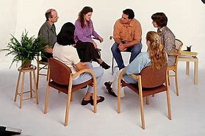
Es menester que comprendamos los procesos de grupo de una manera que conserve la realidad primaria del individuo y del grupo, los dos polos permanentes de los procesos sociales.

Slide 17
Lewin, Sherif y Asch adoptaron un enfoque interaccionista, influidos en grados diferentes por las teorías de la Gestalt, coincidiendo en que el grupo es un todo dinámico, que posee realidad propia, producto de la interacción de sus partes componentes.

Slide 18
Para Newcomb un grupo es real en 3 sentidos:
Objetivamente real
Psicológicamente real
Socialmente real

Slide 19
En resumen, el conocimiento del grupo, de las relaciones intergrupales, como una realidad existente y, por tanto, nada falaz ni disipativa, resultó y resulta ser de vital importancia, puesto que se encuentra en el núcleo de importantes problemas de esa realidad a la que no podemos escapar.

Slide 20
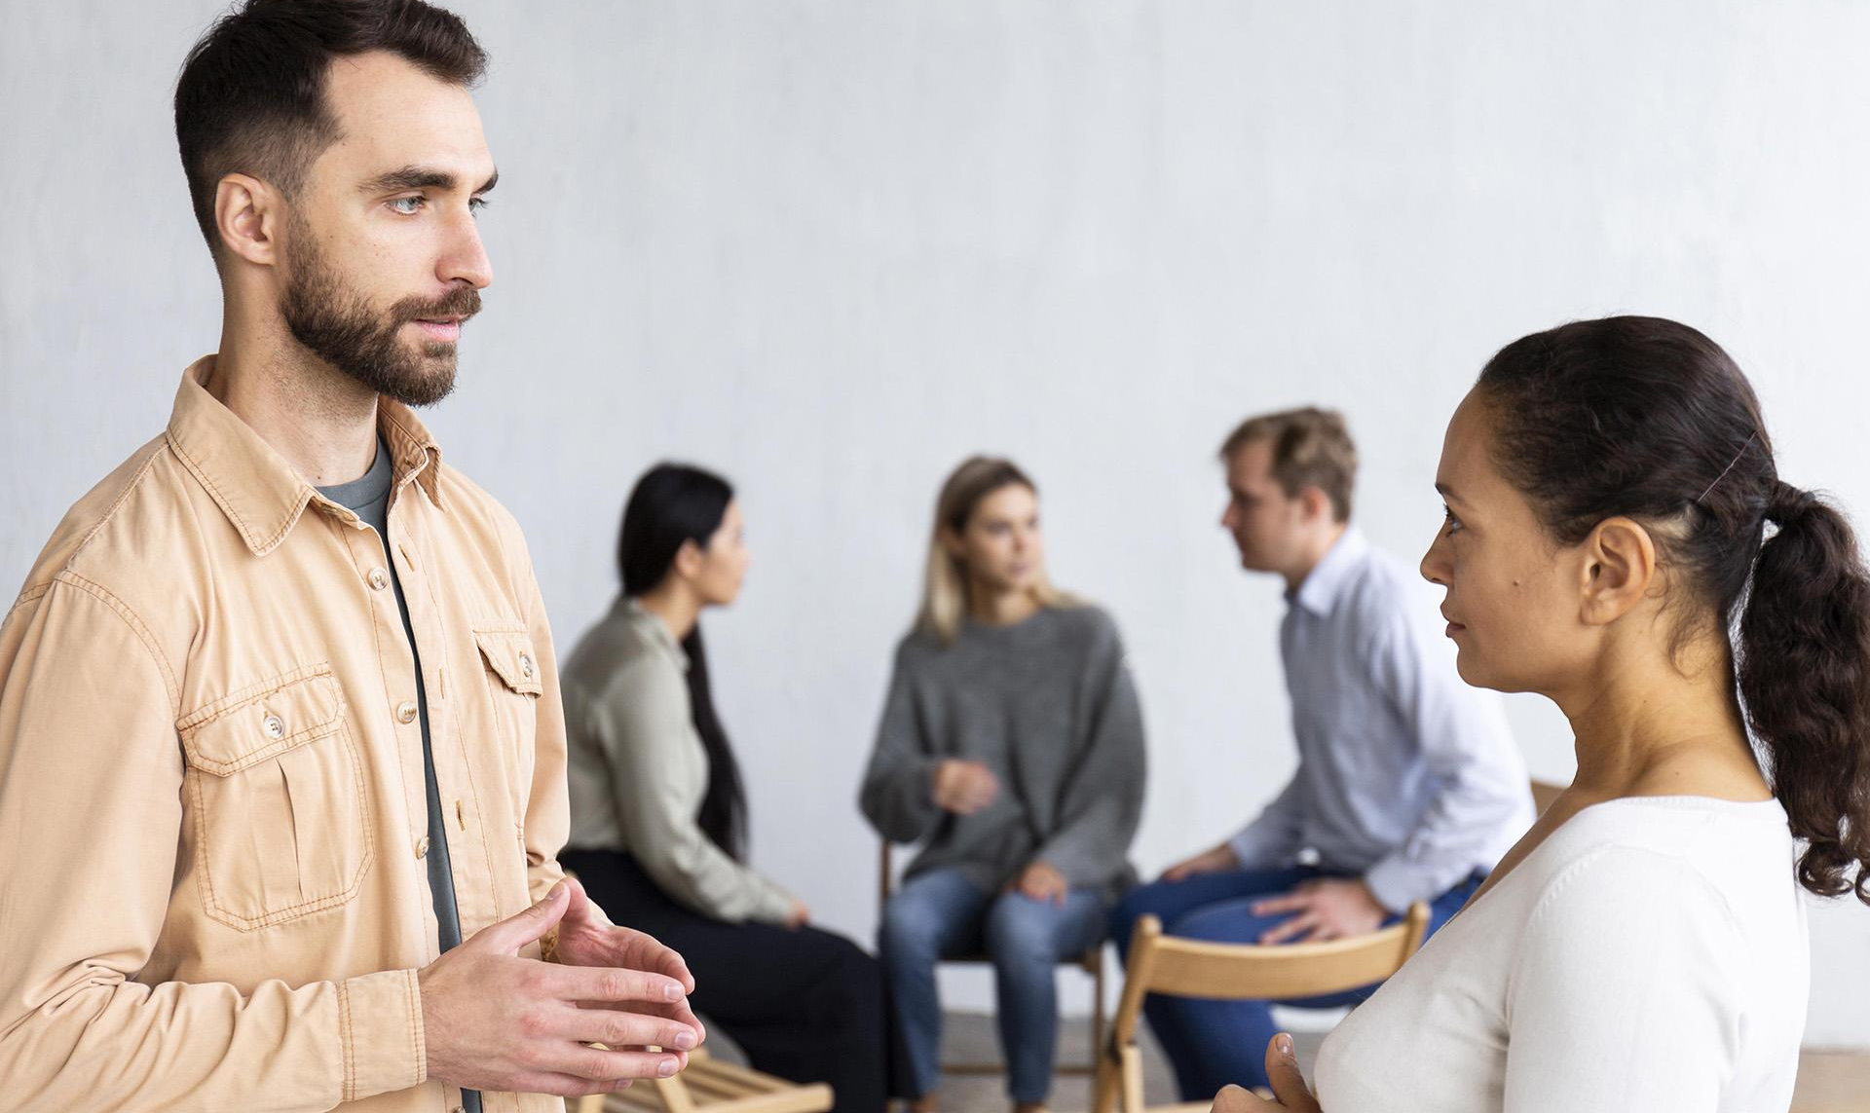
Actividad formativa
Realizar mapa conceptual sobre el tema desarrollado.
Discusión de lectura controlada sobre la importancia de la psicoterapia grupal y su aplicabilidad.

Slide 21
Fin de la presentación

